Slide 1

PAGE.1
4.4 과대적합과 과소적합
최적화
가능한 훈련 데이터에서 최고의 성능을 얻으려고 모델을 조정하는 과정
일반화
훈련된 모델이 이전에 본 적 없는 데이터에서 얼마나 잘 수행되는지를 의미. 일반화 성능은 제어할 수 없으며 훈련데이터를 기반으로 모델을 조정만 할 수 있음.
과소적합
훈련 데이터의 손실이 낮아질수록 테스트 데이터의 손실도 낮아짐. 모델의 성능이 계속 발전될 여지가 있으며 네트워크가 훈련 데이터에 있는 관련 특성을 모두 학습하지 못했음.
과대적합
훈련 데이터를 반복하다보면 검증 세트에 대한 일반화 성능이 더 이상 높아지지 않고 감소됨. 이는 모델이 훈련 데이터에 특화된 패턴을 학습하기 시작했다는 의미임. 이를 overfitting이라고 함.
seok830621
5
규제
데이터를 더 모으는 것이 불가능할 때 차선책은 모델이 수용할 수 있는 정보의 양을 조절하거나 저장할 수 있는 정보에 제약을 가하는 것임. 그럼 모델은 최적화 과정에서 가장 중요한 패턴에 집중하게 됨.
off

Slide 2
PAGE.1
4.4 과대적합과 과소적합
네트워크 크기 축소
과대적합을 막는 가장 단순한 방법은 모델의 크기, 즉 모델에 있는 학습 파라미터의 수를 줄이는 것
파라미터의 수는 층의 수와 각 층의 유닛 수에 의해 결정됨
모델에 있는 학습 파라미터의 수를 종종 모델의 용량(capacity)라고 함
파라미터가 많다면 훈련 샘플과 타깃 사이의 일대일 매핑으로 완벽하게 학습할 수 있으나 이는 일반화 능력이 없음
파라미터가 적다면 과소적합이 일어남
따라서 너무 많은 용량과 충분하지 않은 용량 사이의 절충점을 찾아야 함
seok830621
5
off

Slide 3
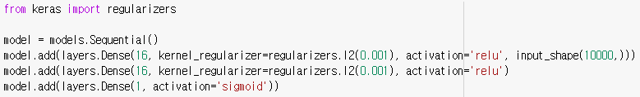
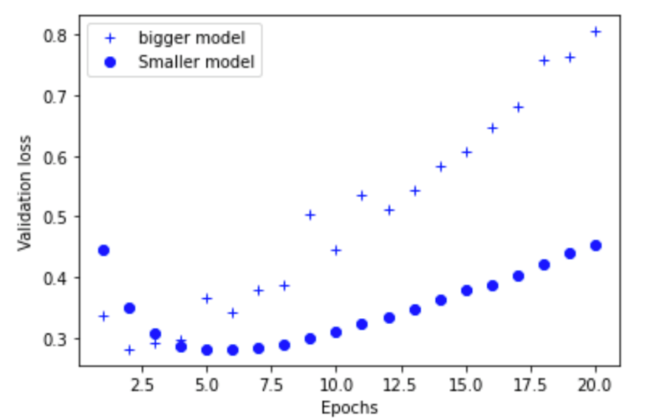

PAGE.1
4.4 과대적합과 과소적합
오캄의 면도날 어떤 것에 대한 두 가지의 설명이 있다면 더 적은 가정이 필요한 간단한 설명이 옳을 것이라는 이론
가중치 규제 추가
신경망에서도 위의 이론은 적용됨. 간단한 모델(파라미터 값 분포의 엔트로피가 작은 모델)이 복잡한 모델보다 과대적합될 가능성이 적음. 따라서 과대적합을 완화하기 위한 일반적인 방법은 네트워크의 복잡도에 제한을 두어 가중치가 작은 값을 가지도록 균일하게 강제하는 것임.
네트워크의 손실 함수에 큰 가중치에 연관된 비용을 추가함. 두 가지 형태의 비용이 있음
L1 규제 : 가중치의 절댓값에 비례하는 비용이 추가됨. L1 norm
L2 규제 : 가중치의 제곱에 비례하는 비용이 추가됨(가중치의 감쇠). L2 norm
seok830621
5
off

Slide 4


PAGE.1
4.4 과대적합과 과소적합
드롭아웃 추가
드롭아웃은 신경망을 위해 사용되는 규제 기법 중에서 가장 효과적이고 널리 사용되는 방법 중 하나임
네트워크 층에 드롭아웃을 적용하면 훈련하는 동안 무작위로 층의 일부 출력 특성을 제외시킴
드롭 아웃 비율은 0이 될 특성의 비율임. 보통 0.2~0.5로 지정됨
테스트 단계에서는 어떤 유닛도 드롭아웃되지 않지만 층의 출력을 드롭아웃 비율에 비례하여 줄여줌
seok830621
5
케라스에서는 층의 출력 바로 뒤에 Dropout 층을 추가하여 네트워크에 드롭 아웃을 적용할 수 있음
off

Slide 5
PAGE.1
4.5 보편적인 머신 러닝 작업 흐름
문제 정의와 데이터셋 수집
먼저 주어진 문제를 정의해야 함
입력 데이터, 예측하는 정보 : 가용 훈련 데이터의 유무
문제의 유형 : 이진 분류, 다중 분류, 스칼라 회귀 등등
입력과 출력이 무엇인지와 어떤 데이터를 사용할 것인지 알기 전까지는 다음 단계로 넘어갈 수 없으므로 가설을 세워야 함
주어진 입력으로 출력을 예측할 수 있다고 가설을 세운다
가용한 데이터에 입력과 출력 사이의 관계를 학습하는 데 충분한 정보가 있다고 가설을 세운다
위 가설은 말 그대로 가설일 뿐이기에 검증이 필요함 예를 들면, 시간에 따른 데이터의 경우에는 미래가 과거와 같이 진행할 것이라는 가정이 전제되어 있음. 하지만 현실은 그렇지 않기에 어려운 것임
seok830621
5
성공 지표 선택
어떤 것을 제어하기 위해서는 관측을 할 수 있어야 함. 성공하기 위해서는 성공을 정의해야 합니다. 이런 성공의 지표가 손실 함수를 선택하는 기준이 됨.
클래스 분포가 균일한 분류 문제에서는 정확도와 ROC AUC가 일반적인 지표임.
클래스 분포가 균일하지 않은 문제에서는 정밀도와 재현율을 사용할 수 있고,
랭킹 문제나 다중 레이블 문제에는 평균 정밀도를 사용할 수 있음
이렇게 문제에 따라 지표는 매우 많음 다양한 지표는 Kaggle 등 경연 대회를 살펴보는 것이 좋음.
off
평가 방법 선택
평가 방식은 홀드아웃 검증 세트 분리, K-겹 교차 검증, 반복 K-겹 교차 검증 등을 이용하면 됨
홀드아웃 검증 세트 분리 : 데이터가 풍부할 때 사용
K-겹 교차 검증 : 홀드아웃 검증을 사용하기에 샘플의 수가 너무 적을 때 사용
반복 K-겹 교차 검증 : 데이터가 적고 매우 정확한 모델 평가가 필요할 때 사용

Slide 6
PAGE.1
4.5 보편적인 머신 러닝 작업 흐름
데이터 준비
먼저 머신 러닝 모델에 주입할 데이터를 구성해야 함. 여기서는 이 머신 러닝 모델을 심층 신경망이라고 가정함.
데이터는 텐서로 구성
이 텐서에 있는 값은 일반적으로 작은 값으로 스케일 조정되어 있음. 예를 들어, [-1, 1]이나 [0.1] 범위임
특성마다 범위가 다르면(여러 종류의 값으로 이루어진 데이터라면) 정규화 해야함
특성 공학을 수행할 수 있음. 특히 데이터가 적을 때
입력 데이터와 타깃 데이터의 텐서가 준비되면 모델을 훈련시킬 수 있음
seok830621
5
기본보다 나은 모델 훈련하기
이 단계의 목표는 통계적 검정력(statistical power) 을 달성하는 것임. 검정력이란 우리가 세운 가설이 참일 때 이를 채택할 확률을 말함.
아주 단순한 모델보다 나은 수준의 작은 모델을 개발함. 분류 문제에서는 랜덤으로 분류한 것 보다는 나은 분류를 해야한다는 것임. 항상 검정력을 가지지는 않음 그 이유는 처음 세운 가설인 입력과 출력의 관계가 있다는 점이 거짓이기 때문임. 이때는 처음부터 다시 시작해야 함.
검정력을 가지는 모델이라면 세 가지 중요한 선택을 해야함.
마지막 층의 활성화 함수 : 네트워크의 출력에 필요한 제한을 가함
손실 함수: 풀려고 하는 문제의 종류에 적합해야 함
최적화 설정 : 옵티마이저와 학습률을 확인해야 함
성공 지표는 직접 최적화하는 방법이 없기 때문에 설정을 잘 해야함. 손실 함수는 미니 배치 데이터에서 계산 가능해야 하고, 미분 가능해야 함
off

Slide 7
PAGE.1
4.5 보편적인 머신 러닝 작업 흐름
seok830621
몸집 키우기: 과대적합 모델 구축
이 모델에서 성능을 체크해야 함. 충분한 층과 파라미터가 있는지 체크해야 함. 이상적인 모델을 찾기 위해서는 최적화와 일반화의 경계를 찾는 것임. 그렇기에 과대적합된 모델을 만들어야 함. 과대적합된 모델은 다음과 같이 만들 수 있음.
층 추가
층 크기 키우기
더 많은 epoch 동안 훈련
훈련과 검증 지표, 훈련 손실과 검증 손실의 모니터를 통해 과대적합 시점을 찾음.
5
기본보다 나은 모델 훈련하기
반복적으로 모델을 수정하고 훈련하고 검증 데이터에서 평가함. 보통 이 단계에서 대부분 시간을 차지함. 다음과 같은 시도를 해볼 수 있음
드롭아웃 추가
층 추가 또는 제거를 통한 여러 구조 시도
L1이나 L2 또는 두 가지 모두 추가
하이퍼파라미터를 바꾸어 시도
특성 공학 시도
만족할 만한 모델 설정을 얻었다면 가용한 모든 데이터를 사용해 최종 모델을 훈련시킴. 그리고 마지막에 딱 한 번 테스트 세트에서 평가함.
off

Slide 8
PAGE.1
4.6 요약
요약
주어진 문제와 훈련할 데이터를 정의함. 이 데이터를 수집하고 필요하면 레이블을 태깅함.
성공을 어떻게 측정할지 선택하시오. 검증 데이터에서 모니터링할 지표는 무엇인가?
평가 방법을 결정하시오. 홀드아웃 검증이나 K-겹 교차 검증인가? 검증에 사용해야 할 데이터의 양은 얼마나 되는가?
단순한 랜덤 선택 모델보다 나은 통계적 검정력이 있는 첫 번째 모델을 만듦
과대적합된 모델을 만듦
검증 데이터의 성능에 기초하여 모델에 규제를 적용하고 하이퍼파라미터를 튜닝함. 머신 러닝 연구의 대부분은 이 단계에 집중됨. 하지만 큰 그림을 놓치지 마시오.
seok830621
5
off

